Slide 1
Torre de Hanói
Universidade Federal de Roraima (UFRR) Disciplina: Análise de Algoritmos Professor: Prof. Dr. Herbert Oliveira Rocha
Equipe:
Helian Vinicius Filinto da Silva
José Carvalho Neto
1

Slide 2
Objetivo:
Analisar o comportamento computacional do algoritmo da Torre de Hanói, comparando duas implementações:
Recursiva
Iterativa
O foco do trabalho é observar:
função de custo;
complexidade assintótica;
tempo de execução;
diferenças práticas entre as implementações.
2

Slide 3
O que é a Torre de Hanói?
A Torre de Hanói é um problema clássico da matemática e da computação, muito utilizado no estudo de recursão e análise de algoritmos.
O problema consiste em mover uma pilha de discos de uma haste de origem para uma haste de destino, utilizando uma haste auxiliar, respeitando regras específicas.
Regras
Apenas um disco pode ser movido por vez;
Um disco maior nunca pode ser colocado sobre um disco menor;
Todos os discos começam empilhados na haste de origem em ordem decrescente de tamanho.
3

Slide 4
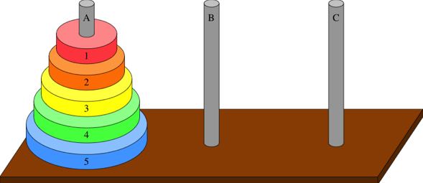
Algoritmo Recursivo
A versão recursiva segue diretamente a definição clássica do problema.
Ideia
Para mover n discos:
mover n - 1 discos da origem para a haste auxiliar;
mover o maior disco para a haste de destino;
mover n - 1 discos da haste auxiliar para a haste de destino.
4

Slide 5
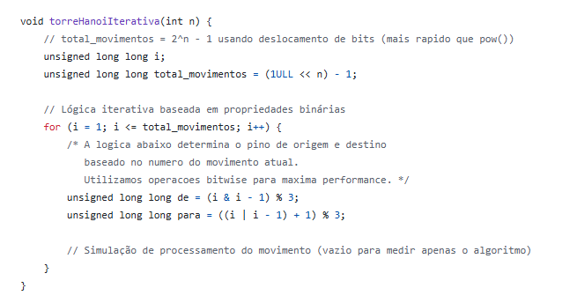
Trecho de código
5

Slide 6
Função de Custo e Complexidade
A recorrência da Torre de Hanói é:
T(n) = 2T(n - 1) + 1
Isso acontece porque:
o algoritmo resolve duas vezes um problema de tamanho n - 1;
além disso, realiza o movimento do maior disco.
Solução da recorrência
T(n) = 2ⁿ - 1
Complexidade assintótica
O(2ⁿ)
6

Slide 7
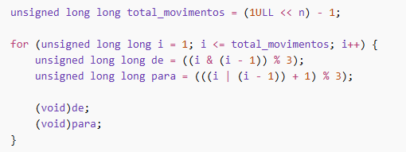
Algoritmo Iterativo
Além da versão recursiva, foi implementada uma versão iterativa para comparação.
Características
utiliza laços de repetição;
evita chamadas recursivas;
utiliza operações bitwise;
reduz o uso da pilha de execução.
7

Slide 8

Metodologia dos Testes
Os testes foram realizados em linguagem C, utilizando repetição automática para medir o tempo médio de execução.
8

Slide 9
Configuração
Entradas testadas
linguagem: C
ambiente: Windows
medição de tempo: QueryPerformanceCounter
repetições por teste: 20
n = 10
n = 15
n = 20
n = 25
n = 30
n = 35
9

Slide 10
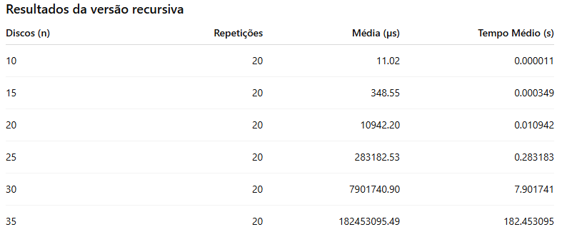
Resultados: Torre de Hanói Recursiva
10

Slide 11
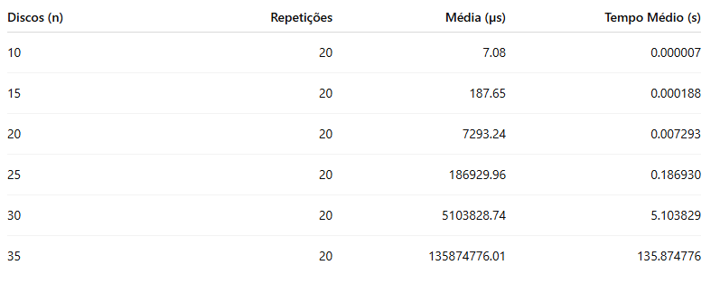
Resultados: Torre de Hanói Iterativa
11

Slide 12
Comparando os resultados médios:
para 10 discos, a iterativa foi cerca de 35,8% mais rápida;
para 15 discos, cerca de 46,2% mais rápida;
para 20 discos, cerca de 33,4% mais rápida;
para 25 discos, cerca de 33,98% mais rápida;
para 30 discos, cerca de 35,4% mais rápida;
para 35 discos, cerca de 25,5% mais rápida.
Isso mostra que a versão iterativa apresenta melhor desempenho prático, embora ambas mantenham o mesmo crescimento exponencial.
12

Slide 13

—Análise dos resultados
A análise experimental mostra que a diferença entre as implementações está relacionada principalmente ao custo de execução no hardware.
Na versão recursiva:
há chamadas sucessivas de função;
ocorre uso intenso da pilha de execução;
existe maior overhead.
Na versão iterativa:
o controle é feito por laços e operações lógicas;
não há empilhamento recursivo;
o tempo absoluto tende a ser menor.
Assim, a implementação influencia bastante o desempenho prático, mesmo quando a complexidade teórica permanece a mesma.
13

Slide 14
Considerações sobre o ambiente
Durante os testes, pequenas variações de tempo podem ocorrer por fatores do ambiente de execução, como:
escalonamento do sistema operacional;
uso dos níveis de cache da CPU;
aquecimento do processador em execuções longas.
Para reduzir esses efeitos, cada teste foi repetido 20 vezes, e a análise foi feita com base na média dos resultados.
14

Slide 15
Os resultados mostram que as versões recursiva e iterativa da Torre de Hanói possuem a mesma complexidade assintótica:
O(2ⁿ)
No entanto, a versão iterativa apresentou desempenho consistentemente superior em todos os testes realizados.
Portanto, o estudo evidencia que:
a complexidade assintótica define o comportamento de crescimento do algoritmo;
a forma de implementação influencia diretamente o tempo prático de execução.
Isso reforça a importância de analisar tanto a teoria quanto a prática no estudo de algoritmos.
15

Slide 16
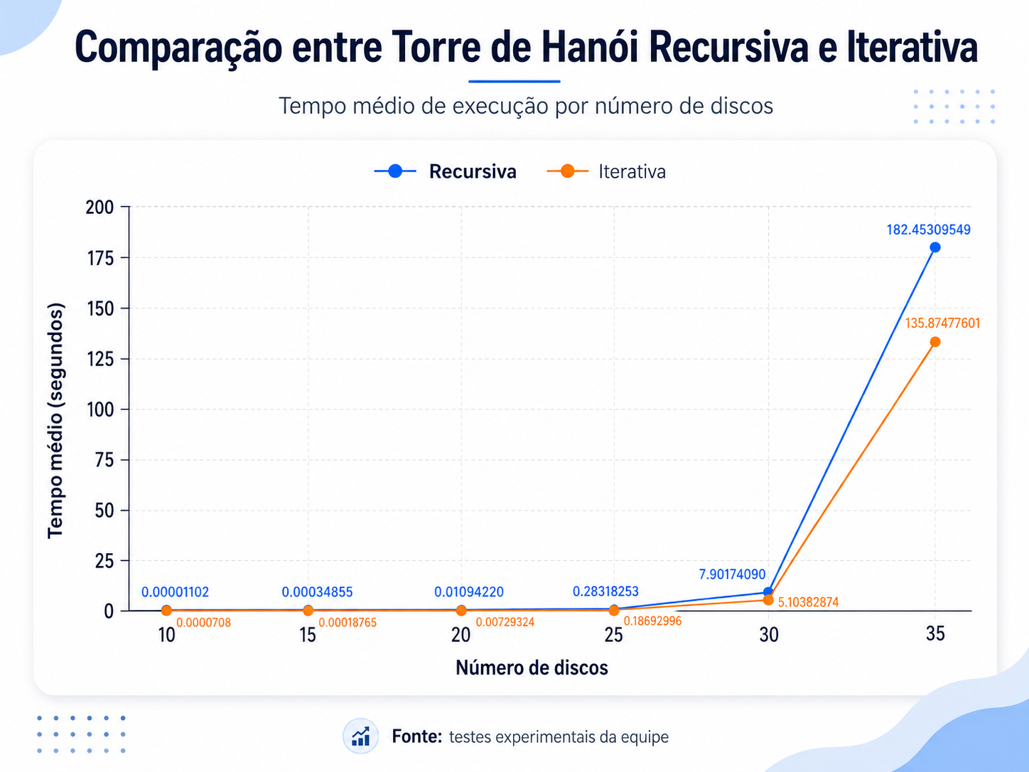
16

Slide 17
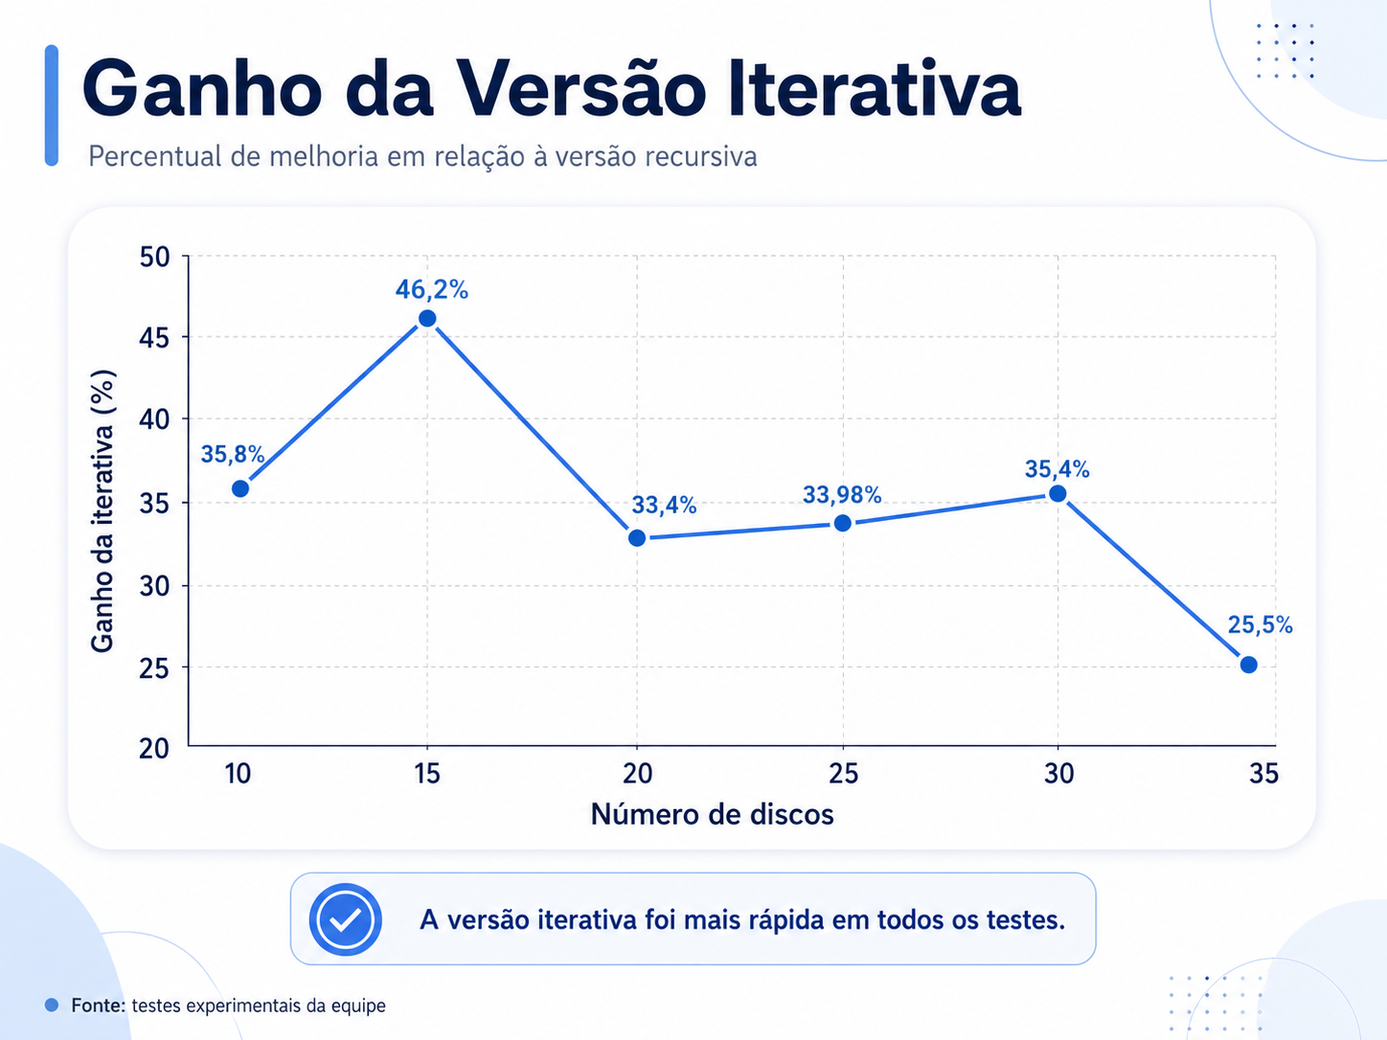
17

Slide 18
Obrigado por assistir
18

